Slide 1

지능화 캡스톤 프로젝트
프로젝트 #2 결과 발표
2022. 6. 15
충북대학교 산업인공지능학과
[20-1조] 김OO, 이OO

Slide 2
수행방법 및 기여도
세부일정
수행방법 - 같은 회사에 재직하여 수시로 … - 각자의 장점과 단점을 고려하여… 누구는 …
- 프로젝트#1 ….
업무분장 및 기여도
프로젝트 #1, 2를 종합하여 기술할 것 (성적처리에 반영 예정)
이름 | 비중 | 수행내용 |  |  | 비고
 |  | 프로젝트#1 | 프로젝트#2 | 주제발표
김OO | 50% | 데이터 증량 프로젝트 | 레이블링 | 실제구현(사례)
이OO | 50% | 코딩/학습 결과발표 |  | 자료작성 및 발표
- 비중은 총합이 100%일 것

Slide 3
모델 개발 프로세스
세부일정
우수성/차별성 - 우수한 성능의 모델을 개발하기 위해 취한 차별적인 방법론 - 각 단계별로 그림으로 도식화… - 이후 장편부터 구체적으로 설명
1 Step
데이터 수집
2 Step
데이터 처리
1 Step
데이터 수집
3 Step
모델 학습
4 Step
모델 평가
데이터수집
주석변환
레이블링
데이터 증량
모델복잡도
인자
모델 평가
Test(500)
Head-Helmet
Train
(36,605)
Yolov5x 학습
성능 평가
안전모 공시 데이터셋(5,000)
Train(4,500)
Roboflow
데이터셋(7,041)
Head-Helmet
Validation
(12,301)

Slide 4
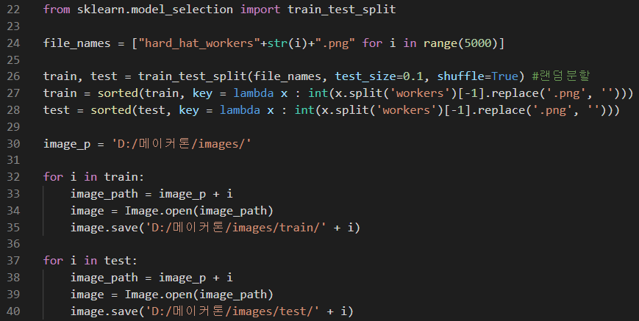
데이터셋 구성
세부일정
각 단계에 소스코드나 결과화면을 첨부. 핵심 로직 설명 등
Data 추가/augmentation
- 방법 (구체적으로 기술… 흐름도 등으로 설명)
- 수량 - 실행결과 영상 예 등
Data 레이블링
- 방법 (구체적으로 기술… 흐름도 등으로 설명)
- CAVT를 사용하여 … - 실행결과 영상 예 등

Slide 5
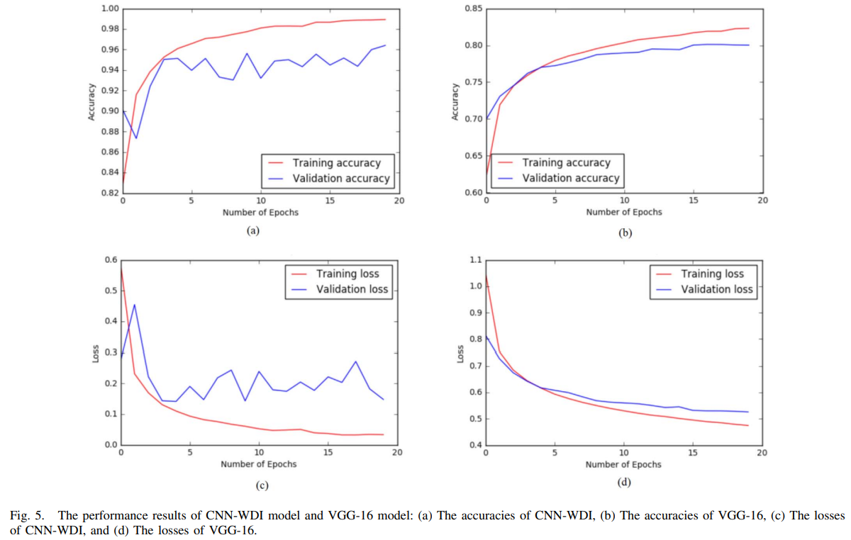
모델 학습
세부일정
딥러닝 학습 환경
- (HW) PC 사양, 학습시간 CPU : Intel Xeon CPU E5-2696 v5 @ 4.40GHz RAM : 512GB GPU : NVIDIA GeForce GTX 1080 24GB - (SW) Pytorch, CUDA… - 하이퍼파라미터 : epoch수, 학습률, batch size, optimizer, loss 함수 등 - 학습추이 그래프 등
- 학습 중 알게 된 내용 등 … 학습률/optimzer에 따른 학습추이 비교 등…

Slide 6
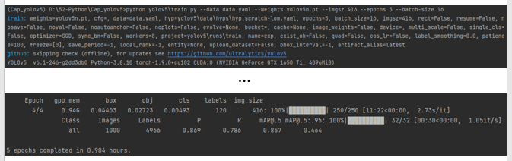
모델 학습
세부일정
학습 방법
- 모델 선정 - epochs, batch size 등… - 학습 명령어
학습 출력 결과
- 재현율, 정밀도, mAP - 학습 시간 등…

Slide 7
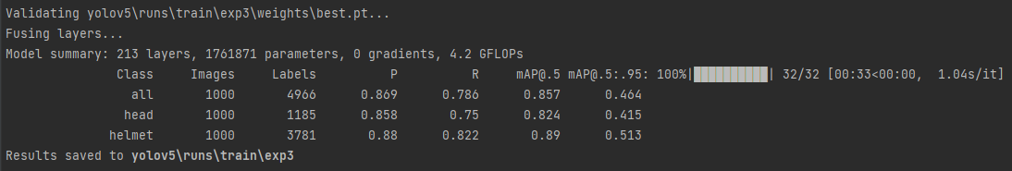
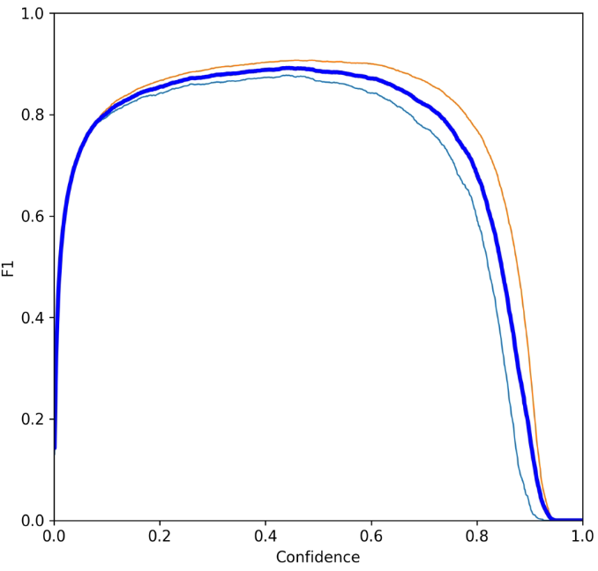
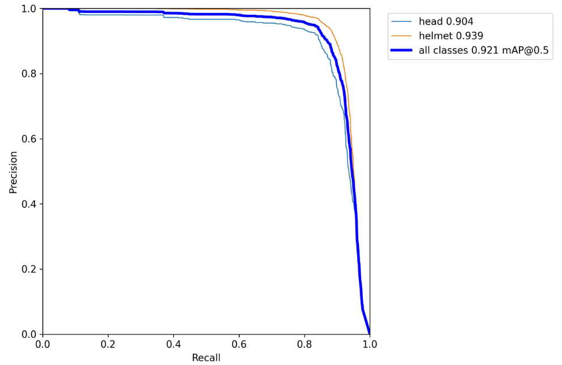

결과 및 토의
세부일정
검증 결과 - Confusion matrix 및 평가지표 - train:val = 8:2 …
YOLOv5 학습 후 산출물에 대한 자료와 해석

Slide 8
결과 및 토의
세부일정
YOLOv5 테스트 결과 (교수 피드백 자료)
테스트 결과
오분류 사례 및 개선점
- 제공받은 테스트 데이터셋(GT 없고 사진만 있음)에서 발생한 오분류 사례 분석 - 개선방향 등

Slide 9
결과 및 토의
세부일정
토의 및 개선점 - 결과에 대한 고찰 및 미비점 - 느낀 점 등
참고사항
1. 발표방법 안내 - 심사위원 : 박태형 학과장님, 황영배 교수님, 가디언(5인) - 발표시간 : 10분 이내 (시간준수) + Q&A - 발표자료 제출 : 6/15(수) 담당교수 (도규원, 김현용) 이메일
2. 평가기준
항목 | 내용 | 점수
우수성 | 결과 정확도, 속도 | 25
창의성 | 접근방법의 차별성, 아이디어의 독창성 | 25
발표력 | 발료자료, 설득력, 전달력 | 25
난이도 | 적용기술의 난이도 | 25

Slide 10
감사합니다

